Slide 1
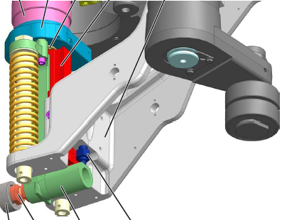
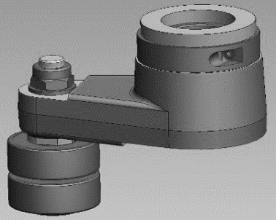
Reduzca los tiempos de paro e incremente la productividad
Palanca de apertura/cierre del molde con abrazadera hidráulica
VALOR Y VENTAJAS
DESCRIPCIÓN
Montaje rápido y sencillo.
Ajuste mediante un solo tornillo, lo que reduce el tiempo de paro de la máquina.
Incremento de la vida útil de la leva de apertura/cierre del molde.
Posibilidad de más de mil reajustes.
Un elemento de apriete hidráulico de un solo tornillo ETP-EXPRESS se integra en la palanca de apertura/cierre del molde.
Sustituye al sistema de apriete con unión cónica RLK original.
SISTEMA DE AJUSTE RÁPIDO CON UN SOLO TORNILLO
Valor: eficiencia y mantenimiento.
Equipo: sopladoras Matrix.
Código de catálogo: 2023

